Slide 1
Tájékoztatás a 2023. évi Országos Statisztikai Adatfelvételi Program (OSAP) teljesüléséről
Előadó: Dr. Zavagyák Andrea
KSH Statisztikai koordinációs osztály osztályvezető
az Országos Statisztikai Tanács és
a Nemzeti Statisztikai Koordinációs Testület részére
2024.10.15.

Slide 2
Bevezető
Az Stt. (és egyéb jogszabályok) alapján 2023-ban 552 élő adatfelvétel végrehajtását rendelte el az OSAP, ebből 229 adatgyűjtés és 323 adatátvétel volt.
Az adatfelvételek végrehajtása a legtöbb esetben megkezdődött a teljesülési kérdőívek visszaküldéséig, azonban a teljes adatelőállítási folyamat számos esetben nem ért véget, még különböző szakaszában tartott a kérdőív kitöltésekor.
Az előző évhez képest csak szerkezeti változás történt, látszódik az elmozdulás az adatátvételek irányába, azok számának növekedése miatt.
A 2023-as OSAP-ra vonatkozó HSSZ szerveket érintő változás volt, hogy 5 db adatgyűjtés átkerült a Miniszterelnökségtől a Közigazgatási és Területfejlesztési Minisztériumhoz.

Slide 3
Adatgyűjtések és adatátvételek száma
OSAP 2023: 552 db adatfelvétel (229 db AGY, 323 db AÁ; ebből: 152 db KSH elrendelésében lévő AGY, 77 db a HSSZ elrendelésében, 283 db KSH elrendelésében lévő AÁ, 40 db a HSSZ elrendelésében)

Slide 4
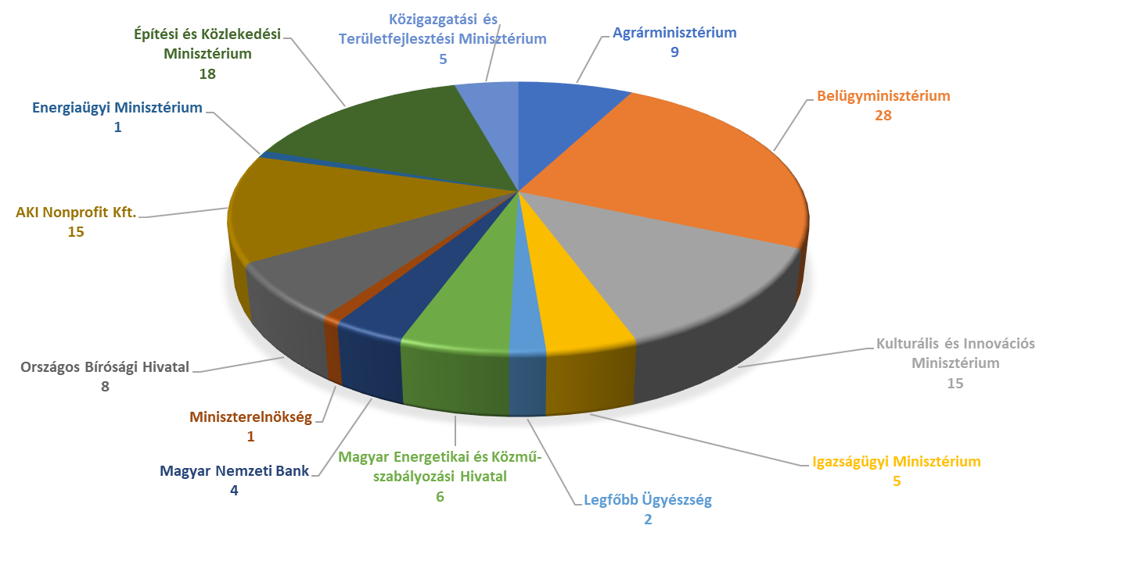
Az adatfelvételek megoszlása 2023-ban a HSSz KSH-n kívüli tagjai között (db)

Slide 5
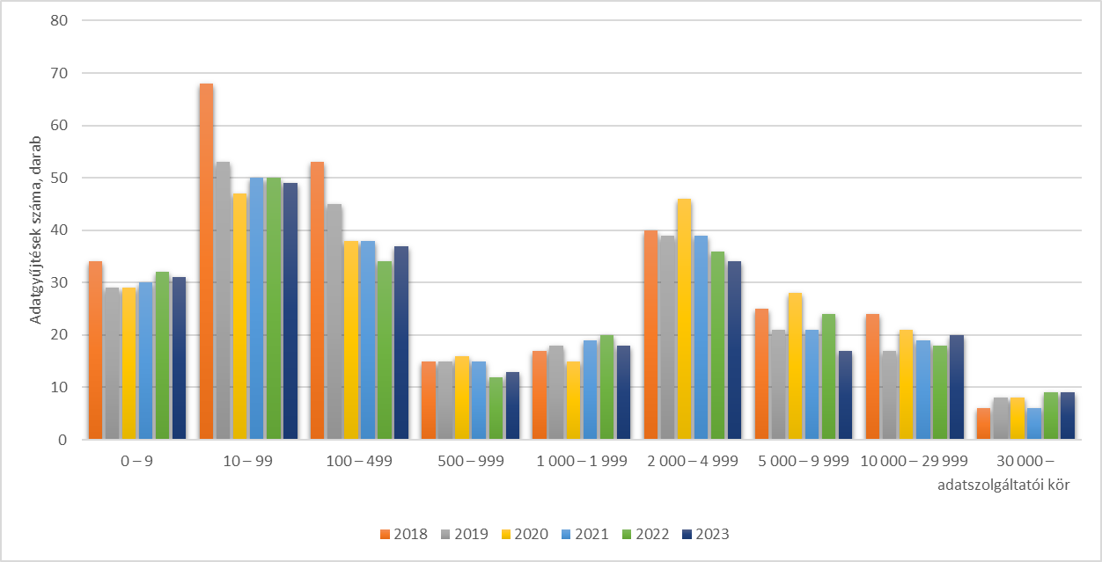
Adatgyűjtések száma adatszolgáltatói kör nagysága szerint, 2018-2023 között (db)

Slide 6
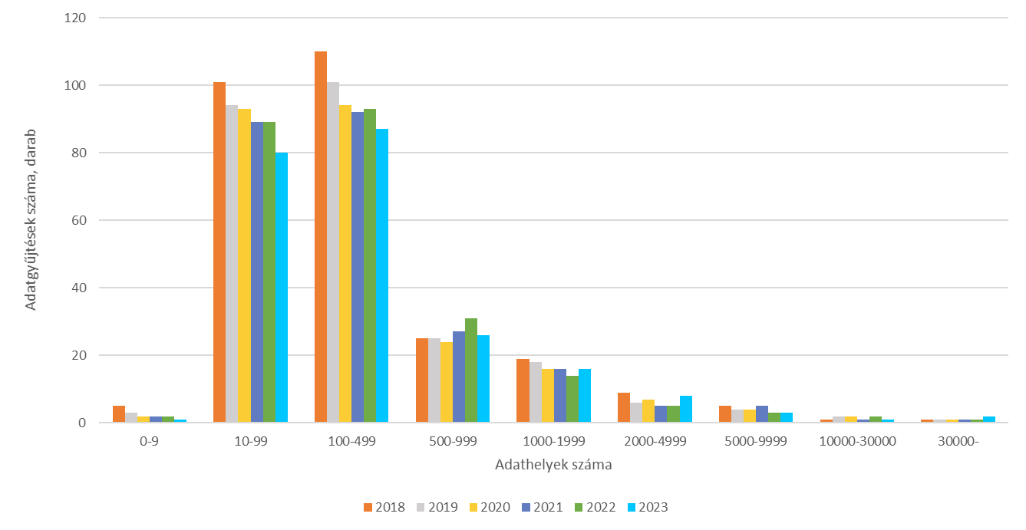
Adatgyűjtések száma adathelyek száma szerint, 2018-2023 között (db)

Slide 7
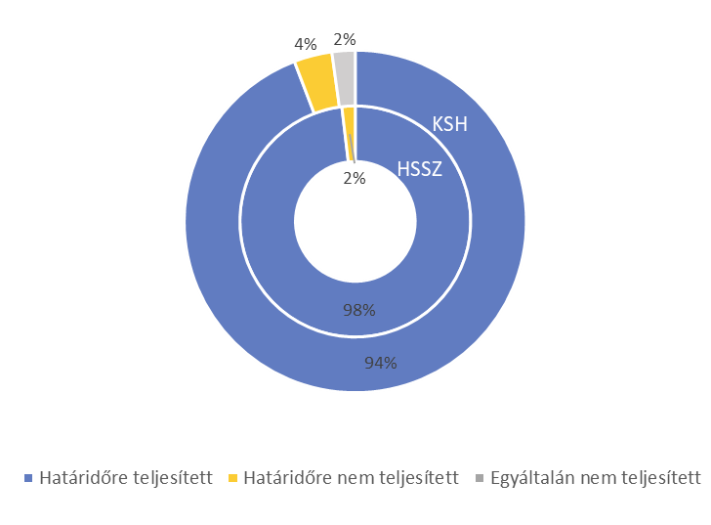
Az adatátvételeket érintő tényezők vizsgálata
Adatátvételek beérkezési megoszlása:
Adatátvételek esedékesség szerinti alakulása:
Megnevezés | HSSZ | KSH | Összesen
Határidőre teljesített | 210 | 2 959 | 3 169
Határidőre nem teljesített | 3 | 113 | 116
Egyáltalán nem teljesített | 0 | 69 | 69
Teljesítendő feladatok száma összesen | 214 | 3 141 | 3 355

Slide 8
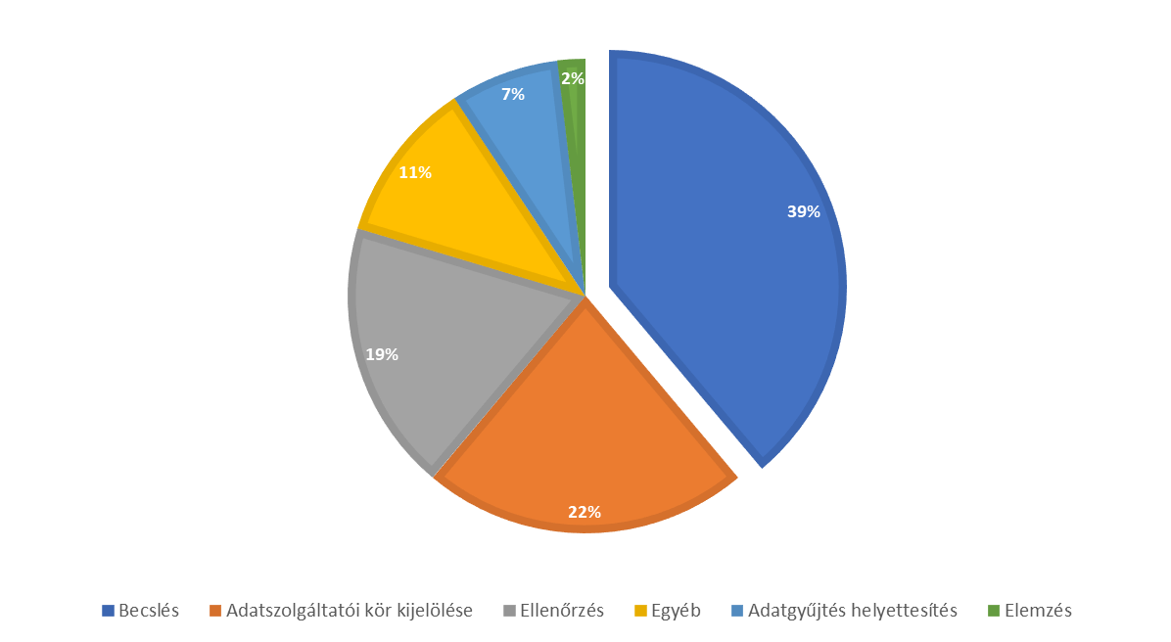
Az adatátvételeket érintő tényezők vizsgálata
Az ábrán az adatátvételek felhasználásának céljait láthatjuk a HSSz által elrendelt adatátvételek esetén. Becslési célra 39%-át, az adatszolgáltatói kör kijelölésére az adatátvételek 22%-át használják a HSSz-ben, ellenőrzési céllal az adatátvételek 19%-kát használták fel.

Slide 9
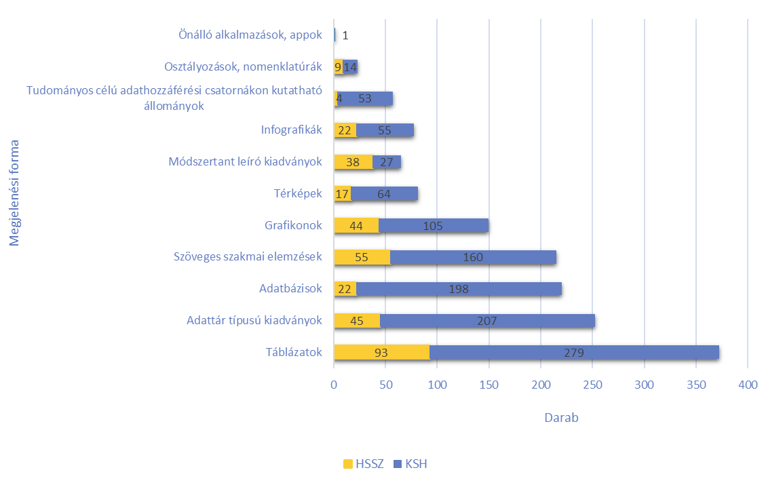
Az adatok publikálása
Online megjelenések erőfölénye tapasztalható.
A vizualizációs eszközök közül kiemelkednek a grafikonos megoldások.
A táblázatos forma évről-évre kiemelkedik.

Slide 10
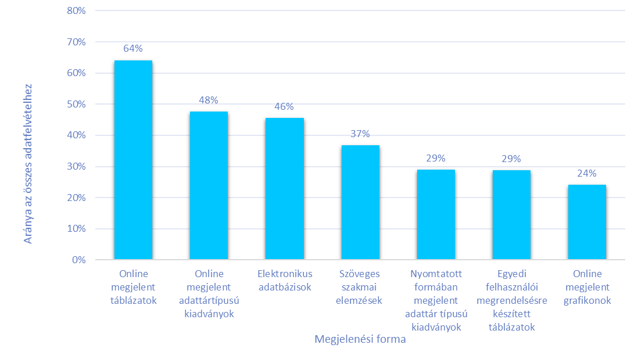
Tudományos vagy tájékoztatási célú adatkiadások átvevői a HSSz további szerveinél, 2023-ban
A KSH esetén az adatkiadások leggyakoribb típusai, 2023-ban

Slide 11
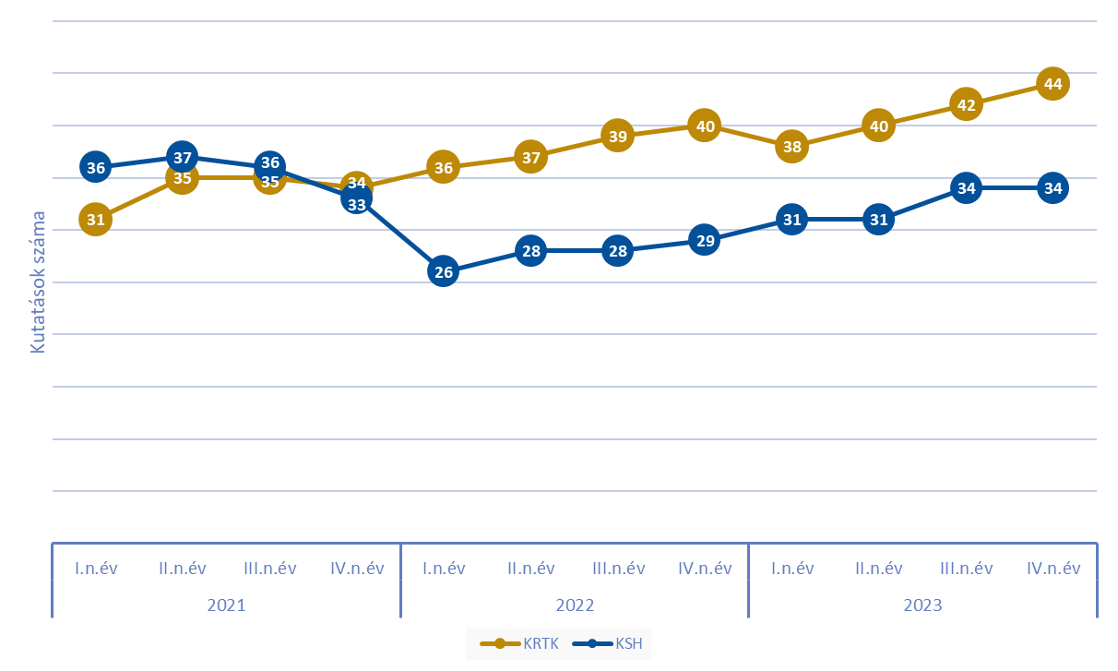
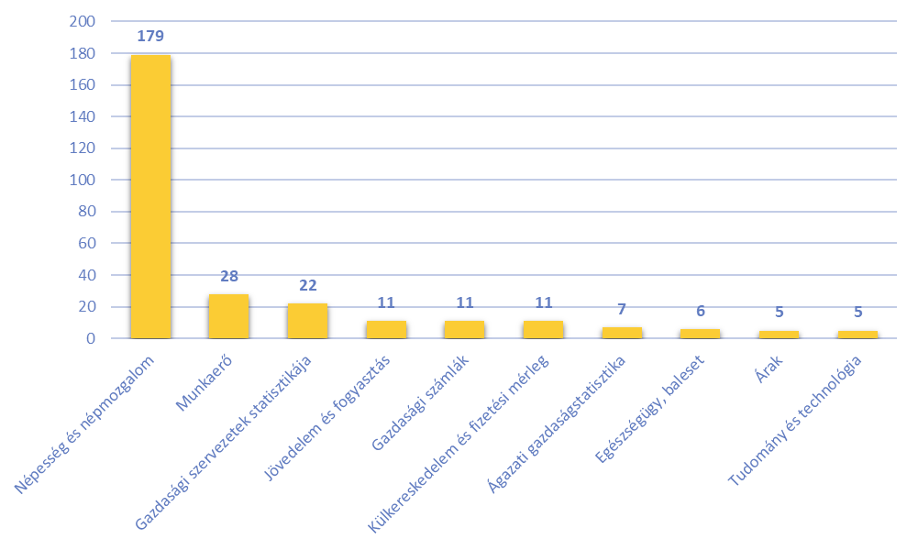
A Kutatószobában leggyakrabban felhasznált állományok szakstatisztikai témák szerint
Folyamatban lévő kutatások száma, 2023-ban

Slide 12
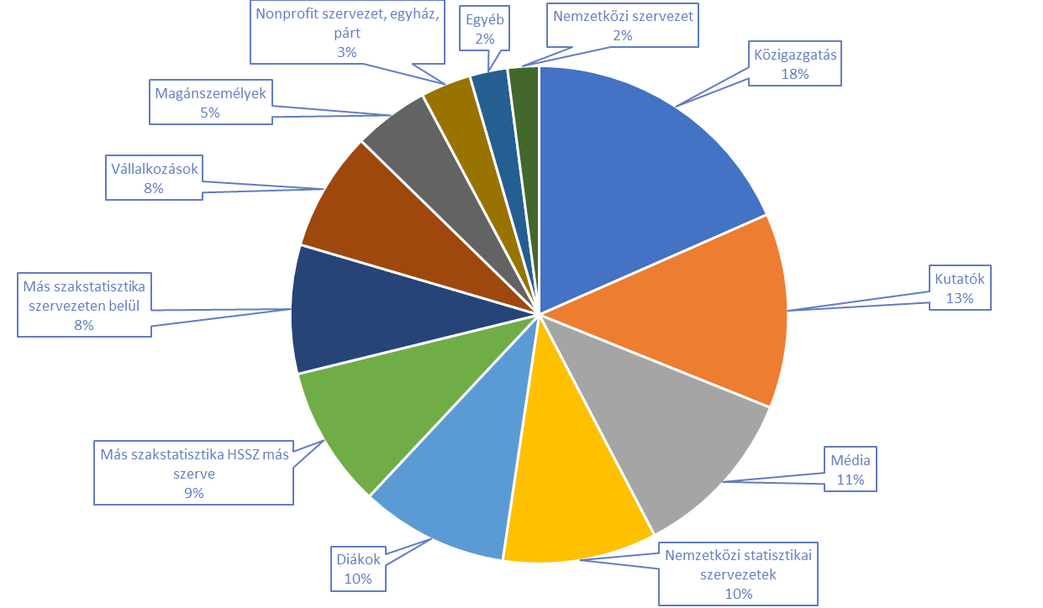
Az előállított statisztikai adatállományok jellemző felhasználói a HSSz tagoknál (KSH nélkül), 2023-ban (%)

Slide 13
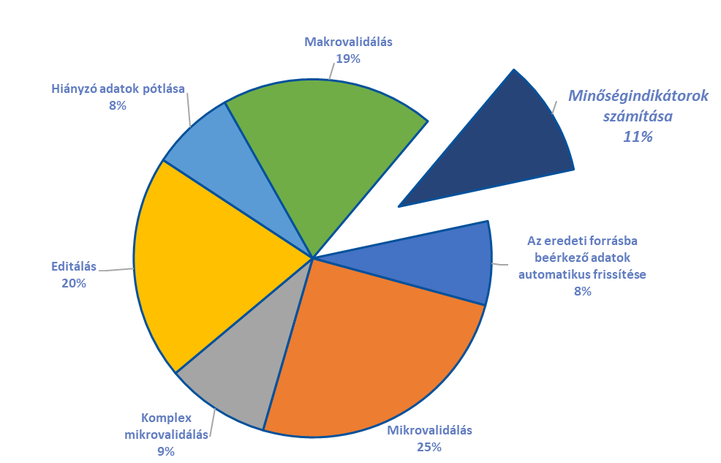
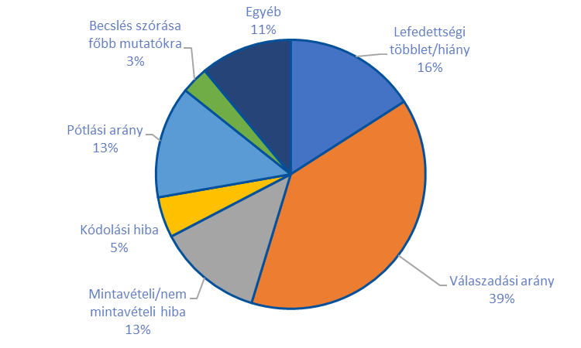
A minőség javítását segítő eszközök megoszlása 2023-ban (%)

Slide 14
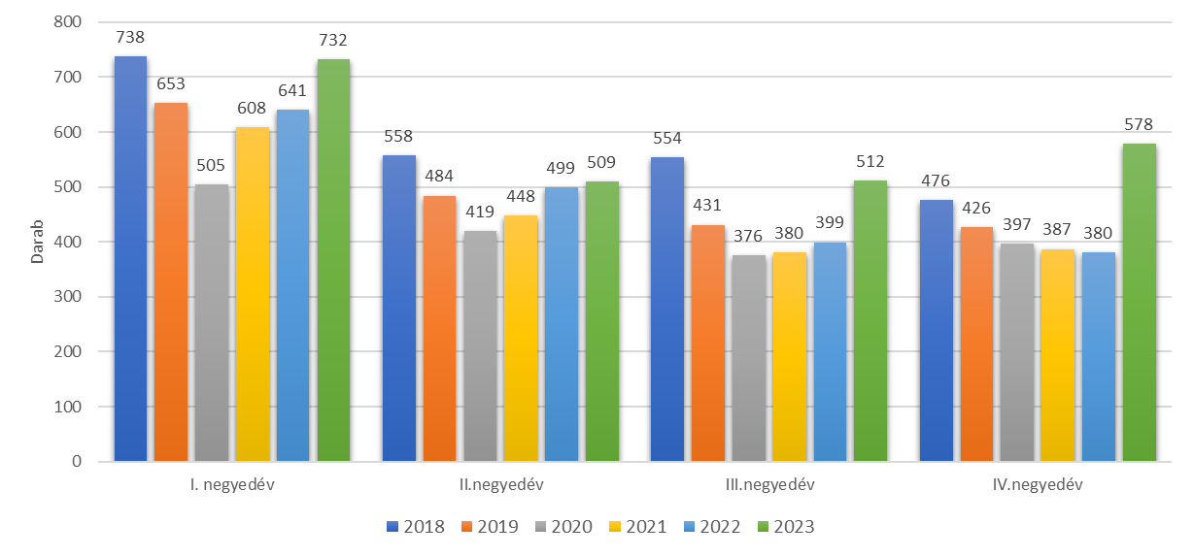
A KSH rendszerében lezajlott adatkérések, negyedévek szerint, 2018-2023-ban (db)
A HSSZ szerveknél 80 esetben megvalósult, 32 esetben nem valósult meg adatkérés az adatfelvételekből előállított adatokból

Slide 15
Visszacsatolás az adatszolgáltatók/adatgazdák felé

Slide 16
További teendők
1, OSAP teljesülés elemzés egyeztetése a KSH-n és a HSSZ-en belül
2, Írásbeli véleményezést követően kerül véglegesítésre, majd közzétesszük a KSH honlapján

Slide 17
Köszönöm a megtisztelő figyelmüket!

